Slide 1
MODEL-MODEL E-BISNIS
Pertemuan ke-3
M.FADJAR DARMAPUTRA M.KOM

Slide 2
Model Umum E-Bisnis
Pada dasarnya dilihat dari jenisnya, E-Bisnis
dibagi menjadi dua kategori umum, yaitu B- to-B dan B-to-C.
Prinsip pembagian ini dilandasi pada jenis
institusi atau komunitas yang melakukan interaksi perdagangan dua arah.

Slide 3
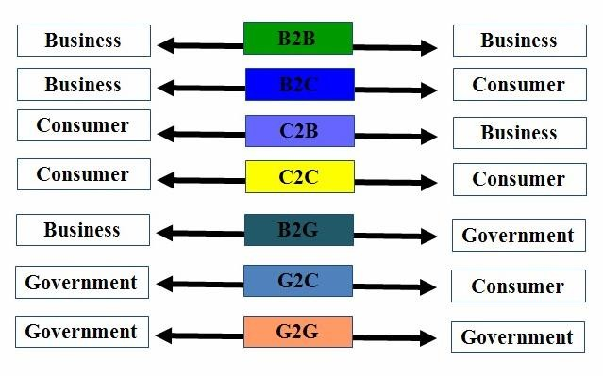
Perkembangannya…

Slide 4
1. Business To Business (B2B)
Merupakan sistem komunikasi bisnis antar
pelaku bisnis atau transaksi secara elektronik
antar perusahaan yang dilakukan secara rutin
dan dalam kapasitas produk yang besar.

Slide 5
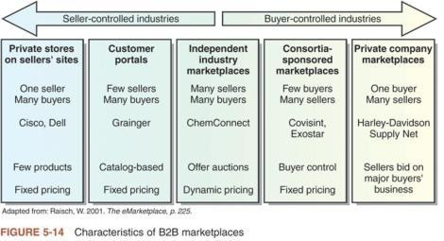

Slide 6
*Private stores on seller's sites
Sebuah
pemasok
market
place
dimana
satu
perusahaan
(supplier)
menjalin
hubungan
dengan
banyak pembeli. Perusahaan jenis ini memiliki produk
terbatas
dengan
harga yang cenderung
tetap
(tidak
sering berubah-ubah).
Contoh;
Perusahaan-perusahaan
Web
Hosting,..seperti
biznet,
pasarhosting,
sebagainya.
darcoola,
mwm,
idwebhost
dan
lain

Slide 7
*Customer Portal (few seller, many buyers)
Sebuah market place dimana terdapat banyak
penjual yang menjalin hubungan dengan banyak pembeli. Perusahaan jenis ini memiliki catalog based dengan harga yang cenderung tetap.
Contoh;
www.mobilku.com, www.bhinneka.co.id,
www.lottemart.co.id
dll

Slide 8
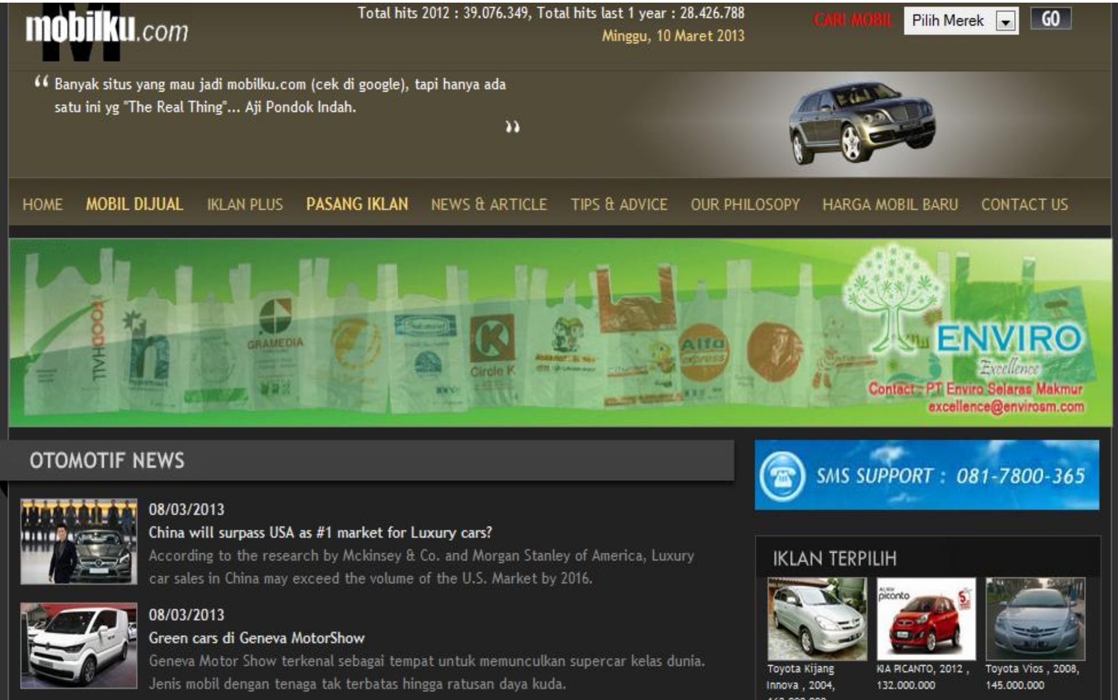

Slide 9
*Independent Industry Marketplaces
Memiliki banyak penjual, banyak pembeli,
terdapat tawar-menawar, dan harganya tidak pasti.
Contoh;
www.dinomarket.com, www.indonetwork.co.id

Slide 10
*Consortia-Sponsored Marketplaces
Memiliki sedikit pembeli, banyak penjual,
pembeli memiliki kontrol, dan harga tetap.
Contoh;
www.agromaret.com

Slide 11
*Private Company Marketplaces
Memiliki satu pembeli, banyak penjual, dapat
memberi penawaran pada pembeli tertentu.
Contoh:
PT.PLN, PT. Barata, PT. Garuda Indonesia, PT. Pertamina dll

Slide 12
2. Business To Consumer (B2C)
Jenis perdagangan elektronik di mana ada sebuah perusahaan (business) yang melakukan penjualan langsung barang- barangnya kepada pembeli (consumer).
Karektiristik;
1.
2.
3.
4.
5.
Merek terkenal
Barang-barang terdigitisasi, seperti e-book
Harga terjangkau
Barang-barang yang cukup sering dicari dalam keseharian Barang yang tidak dapat ditemukan dengan mudah di toko- toko tradisional
Contoh: www.amazon.com, www.bhinneka.com,
www.klikinti.com, atau www.kerudungoriza.com ☺

Slide 13
3. Consumer To Consumer (C2C)
C2C merupakan salah satu model e-commerce dalam hal ini konsumen menjual secara langsung pada konsumen yang lain, atau dapat dapat juga dikatakatan sebagai transaksi jual-beli antar konsumen.
Karakteristik;
1. Internet dijadikan sebagai sarana tukar menukar informasi tentang produk, harga, kualitas dan pelayanannya.
2. Konsumen juga membentuk komunitas pengguna atau penggemar suatu produk. Sehingga jika ada ketidak puasan suatu produk, maka akan segera tersebar luas melalui komunitas tersebut. Contoh: Kaskus, Facebook, Twitter, Broadcast from HP dll

Slide 14
Tugas-Bahan Diskusi
1.
Anda seorang Mahasiswa Jurusan
Informatika yang tinggal dikawasan kosan perguruan tinggi.
kos-
2.
Usaha apa-apa yang kira dapat Anda
lakukan dengan kondisi linkungan Anda dengan Konteks “Onlines”.
Diskusikan dengan kelompok Anda
3.

